Slide 1
比特币交易数据可视化的研究
指导老师
潘耘
报告人
程廷

Slide 2
目录
CONTENT
选题背景
研究内容
可行性分析
进度安排
预期成果
参考文献
PART ONE
PART TWO
PART THREE
PART FOUR
PART FIVE
PART SIX

Slide 3
选题背景
PART ONE

Slide 4
PART ONE 选题背景
去中心化电子货币
没有发行主体，不通过中央银行或第三方机构发行和交易。
货币发行和系统安全基于数学原理。
依托互联网可以全球范围内使用。
比特币
比特币（BitCoin）是最早的去中心化电子货币。
其概念最初由中本聪在2009年提出，是根据中本聪的思路设计发布的开源软件以及建构其上的P2P网络。
比特币交易数据
交易记录一笔交易的具体信息。包括付款人地址，收款人地址，付款金额，付款人签字，收款人公钥，付款人资金来源交易ID等。

Slide 5
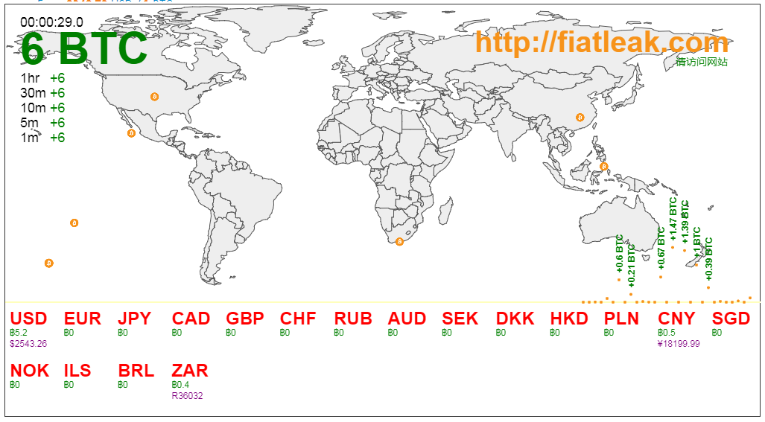
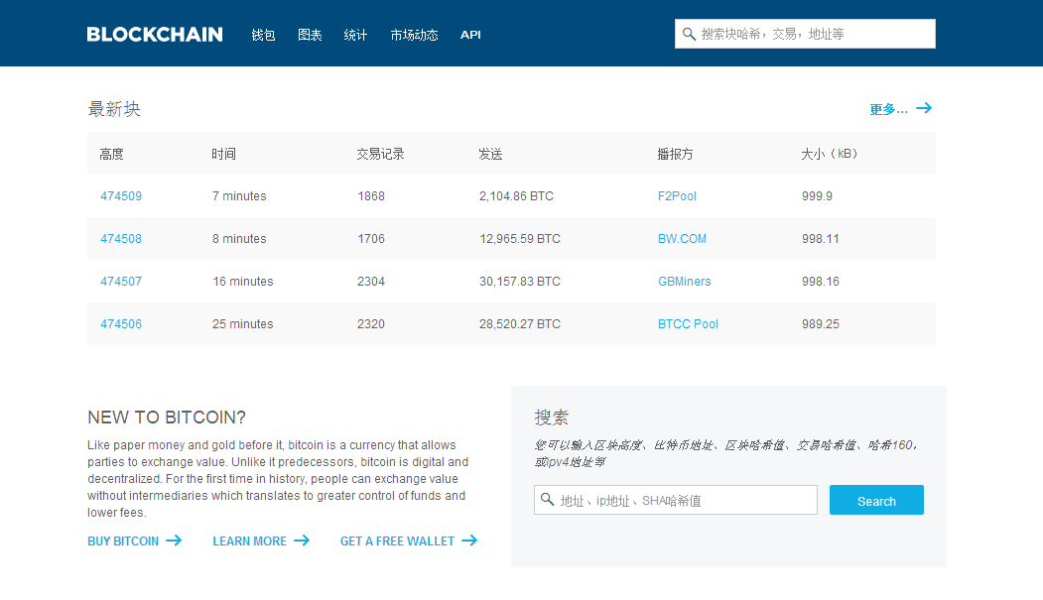
PART ONE 选题背景
国外研究现状：
http://fiatleak.com/ 实时显示哪些国家的居民正在购买比特币
blockchain网站，可以通过钱包地址、SHA 哈希值或区块号，
搜索到在比特币网络和区块链中对应的等价数据。包括相关数据图表呈现。

Slide 6
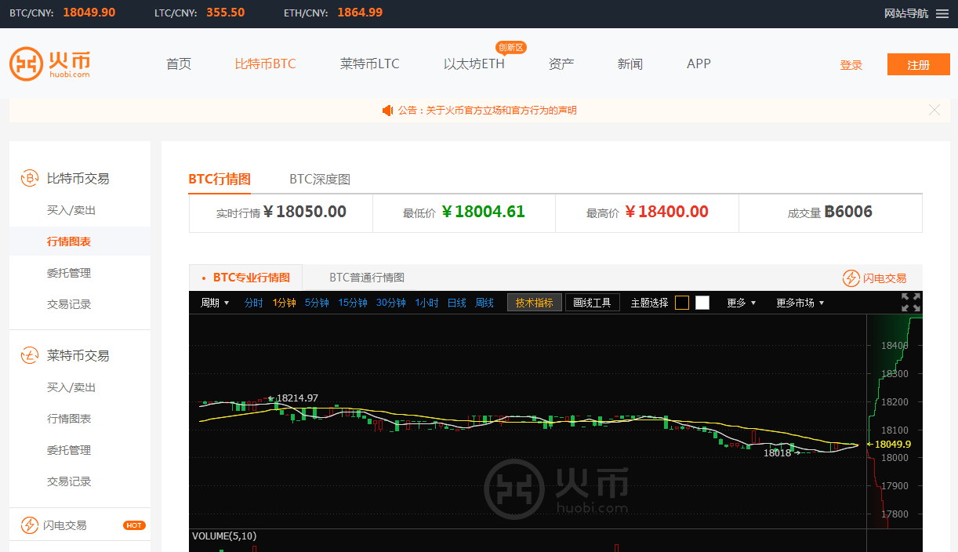
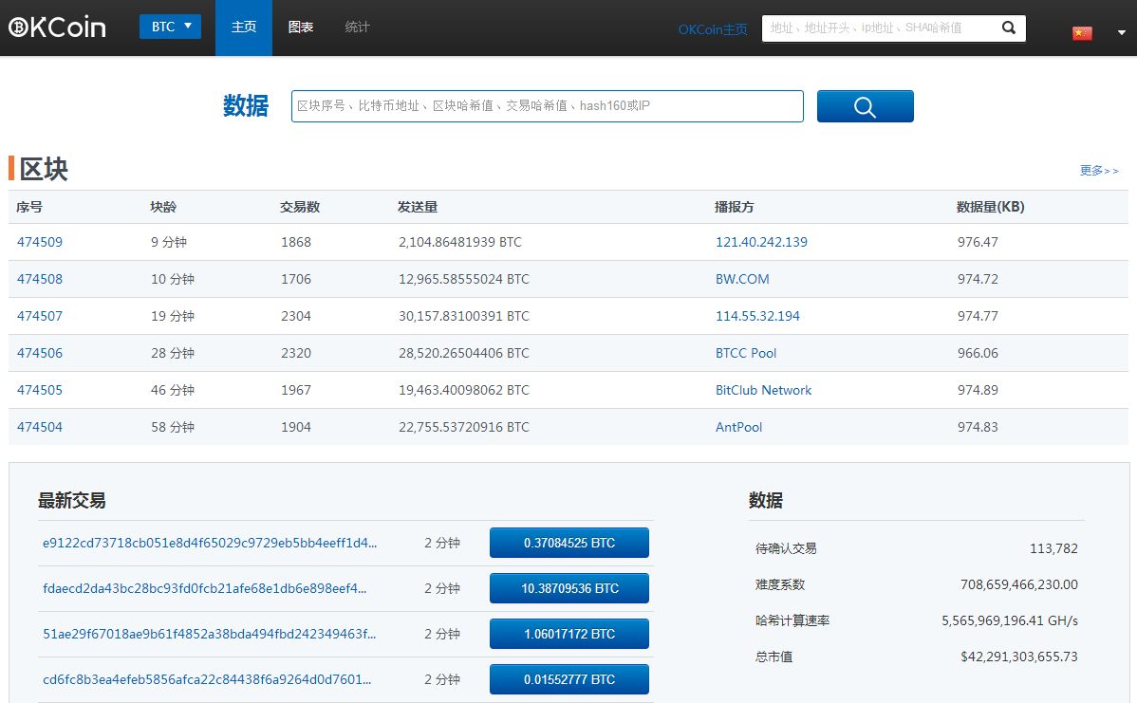
PART ONE 选题背景
国内研究现状：
火币网
OKCoin

Slide 7
PART ONE 选题背景
比特币的出现引入了对传统网络具有颠覆性的区块链技术，而区块链技术的迅猛发展更是提高了比特币的关注度，促进其被越来越多的人接触和使用。
2017年5月12日，全球爆发大规模比特币勒索病毒感染事件，将比特币推向了风口浪尖。比特币一度中止了近期涨势，随后又震荡回升，到北京时间7月6日21点，1个比特币的价值升至18130元。可见市场对比特币的狂热程度。
在此背景下，设计一个比特币交易数据全方位可视化及分析的网站，将数据以更美观、直观、易懂、甚至是三维立体的形式呈现，希望可以为相关研究和从业人员提供少许的参考价值，也让更多业余感兴趣的人士能够了解比特币交易的相关内容，紧贴时下热点。
Notes:
纵观国内外比特币相关网站，国外有如fiatleak网站实时显示比特币流入哪些国家的交易数据。能够提供方便、快捷查询服务的系统和网站包括：Blockchain info、insight、Block Reader 等，它们大多数采用分布式的数据存储、全方位的网络拓扑开发，可以通过钱包地址、SHA 哈希值或区块号，搜索到在比特币网络和区块链中对应的等价数据。
国内最早从事比特币交易的企业是比特币中国，其业务主要包括交易费的收取和比特币挖矿两部分；其后相继成立的比特币金融公司包括OKCoin、火币网等。其中 OKcoin 交易网站也可以像 Blockchaininfo 一样为用户提供交易和区块链数据查询等服务。

Slide 8
研究内容
PART TWO

Slide 9
PART TWO 研究内容
研究内容
本文以比特币这一前沿课题为研究对象，设计基于D3、three.js等技术的比特币交易数据可视化系统。具体研究内容如下：
1、学习和研究比特币区块链中包含用户公钥地址信息、签名等交易信息的交易脚本语言，从技术层面对输入、输出脚本进行分析，完成区块链的解析和数据提取。
2、系统的设计。系统前端框架借助于Bootstrap，后端采用JavaWeb。系统对区块链新生成的block进行动态解析和数据提取，将最新的交易信息利用D3、three.js等技术可视化呈现到前端页面。

Slide 10


PART TWO 研究内容
1
点击此处添加标题
标题数字等都可以通过点击和重新输入进行更改，顶部“开始”面板中可以对字体、字号、颜色、行距等进行修改。建议正文8-14号字，1.3倍字间距。
2
点击此处添加标题
标题数字等都可以通过点击和重新输入进行更改，顶部“开始”面板中可以对字体、字号、颜色、行距等进行修改。建议正文8-14号字，1.3倍字间距。
3
点击此处添加标题
标题数字等都可以通过点击和重新输入进行更改，顶部“开始”面板中可以对字体、字号、颜色、行距等进行修改。建议正文8-14号字，1.3倍字间距。
4
点击此处添加标题
标题数字等都可以通过点击和重新输入进行更改，顶部“开始”面板中可以对字体、字号、颜色、行距等进行修改。建议正文8-14号字，1.3倍字间距。
5
点击此处添加标题
标题数字等都可以通过点击和重新输入进行更改，顶部“开始”面板中可以对字体、字号、颜色、行距等进行修改。建议正文8-14号字，1.3倍字间距。
6
点击此处添加标题
标题数字等都可以通过点击和重新输入进行更改，顶部“开始”面板中可以对字体、字号、颜色、行距等进行修改。建议正文8-14号字，1.3倍字间距。

Slide 11
可行性分析
PART THREE

Slide 12
PART THREE 可行性分析
可行性分析
本文提出的比特币交易数据可视化系统基于B/S架构。主要的技术为两方面：
一.比特币相关技术
比特币相关技术具体包括比特币的交易原理、交易账簿（区块链）的数据结构和交易数据的获取。
二.数据可视化相关技术
D3是最流行的可视化库之一，它被很多其他的表格插件所使用。它允许绑定任意数据到DOM，然后将数据驱动转换应用到Document中，可以更自由度的创建惊人的SVG数据可视化图。
webgl是HTML5中提出的新技术，是一种3D绘图标准，这种绘图技术标准允许把JavaScript和OpenGL ES 2.0结合在一起。three.js是以webgl为基础的库，封装了一些3D渲染需求中重要的工具方法与渲染循环。使用three.js可以轻松的在网页上创建三维图形。

Slide 13
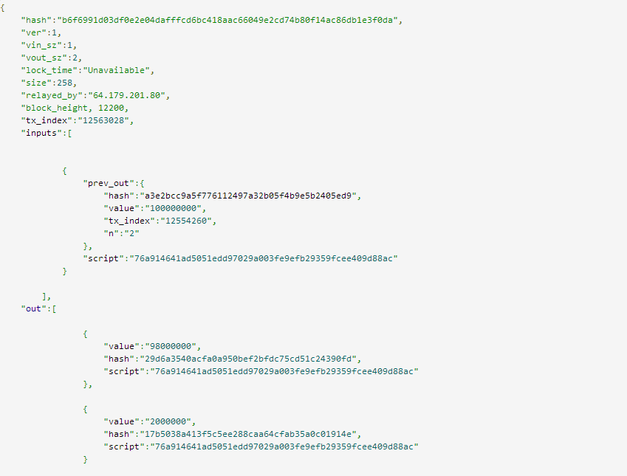
PART THREE 可行性分析
如何获取数据：
blockchain官网提供数据 API接口，可以获取json格式数据。如下图，是某次交易的具体数据。

Slide 14
进度安排
PART FOUR

Slide 15
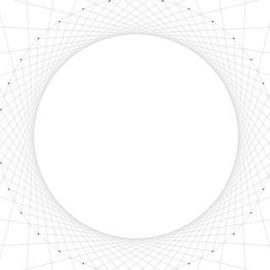
PART TWO 进度安排
2017.4-2017.6
2017.7-2017.10
2017.11-2017.12
2018.1-2018.2
调研比特币相关技术，
开始进行比特币交易数据提取
设计数据可视化系统，包括前端页面、后端程序
系统的优化，包括数据库的优化
论文撰写

Slide 16
预期成果
PART FIVE

Slide 17
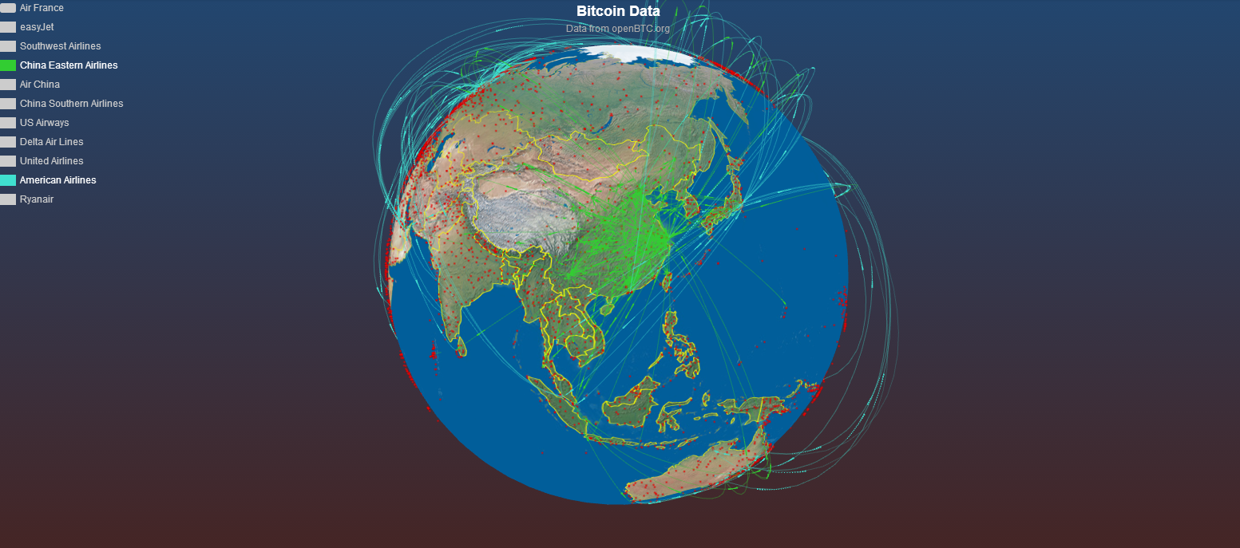
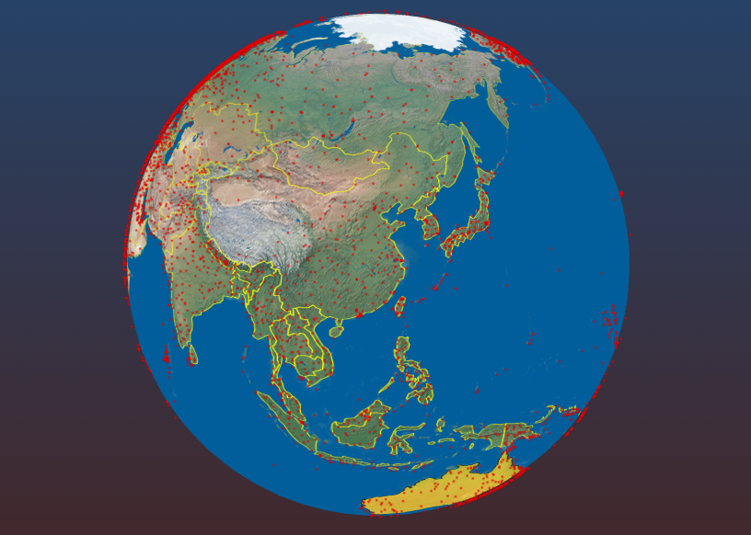
PART FIVE 预期成果
搭建一个B/S架构的比特币交易数据可视化系统，
包括对比特币节点在地球上的分布进行三维可视化，利用D3.js对交易数据进行多方面的分析，以图表形式呈现。

Slide 18
参考文献
PART SIX

Slide 19
PART SIX 参考文献
[1] 沈浩老师. 用Python侦测比特币交易的网络可视化分析[EB/OL]. http://www.36dsj.com/archives/69888,2016-11-28.
[2] 孙威.基于Django和数据库优化策略的比特币信息查询系统[D].东华大学.2016.
[3] 贾丽平. 比特币的理论、实践与影响[J]. 国际金融研究,2013,(12):14-25.
[4] 滕达. 基于个人电脑的比特币数据统计系统滕达[D]. 山东大学,2016 .
[5] 清华大学五道口金融学院，互联网金融实验室. 2014——2016全球比特币发展研究报告[J]. 2016 .
[6] 张嘉洺. 电子货币系统研究及比特币挖矿优化[D]. 吉林大学, 2015.
[7] 于江. 新型货币“比特币”：产生、原理和发展[J]. 吉林金融研究, 2013, 12(5):17.
[8] 孙启明，王浩宇，潘智涓. 比特币的世界货币特征探索[J]. 北京邮电大学学报, 2014, 16(1): 31-37.
[9] 温小郑. 比特币对金融体系影响的探索与思考[J]. 西安邮电大学学报, 2013, 18(5): 104-105.
[10] 杨晓晨.比特币:运行原理、典型特征与前景展望[J]. 金融评论, 2014, 34(1): 38-53.
[11] 杜士贤. 匿名 P2P 网络中资源发现与拓扑测量研究[D]. 北京邮电大学, 2015.
[12] 赵利庆. Java Web 框架中数据库优化模型的研究与实现[D]. 北京邮电大学, 2015.
[13] Chehw. 比特币系统的脚本 (Script) —交易生成和验证的原理 [EB/OL].
http://www.8btc.com/bitcoin_script-concept, 2015-5-12/2016-4-22.
[14] 壹比特技研团队. Block 头部解析[EB/OL]. http://zl.yibite.com/point/2014/.shtml, 2014-7-22/2016-3-24.

Slide 20
THANK YOU FOR WATCHING

